Slide 1


Module ISI1 – Systèmes d’Information
Exposé sur les méthodes
MIAGE L3 2008/2009
Processus
Urbanisant des
Méthodes
Agiles
Youvanie CHHUN / Christopher MANGLOU / Richard PULA

Slide 2
INTRODUCTION
Méthodes prédictives / adaptatives
 | PRÉDICTIVITÉ | ADAPTABILITÉ
Méthodes | Classiques ou « lourdes » | Nouvelles ou « Agiles »
Cycle projet | En cascade (sans rétroaction) | Incrémentiel et itératif (adaptatif)
Forme de levée du risque | Descriptive et documentaire | Recherche - action - expérimentation
Philosophie d'analyse | Considère la nature des interactions | Considère les effets des interactions
Limites et possibilités | Réduction de systèmes simples par l’analyse | Appréhension de systèmes complexes par leurs finalités
Aboutissement | Recherche d’exhaustivité de la solution | Accepte un « rendement satisfaisant »
Philosophie d'action | Conduit à une action totalement détaillée et programmée | Conduit à une action flexible et pilotée par objectifs
Validation par | comparaison théorique en finale à base de jeux d’essais | confrontation permanente du modèle avec la réalité

Slide 3
INTRODUCTION
Années 1990 : Apparition de la notion de « management agile »
Motivation rationnelle des ressources humaines
Configuration continue des processus
Usage intensif des nouvelles technologies
Composantes de l’Agilité
LEAN
BPM
LEAN : (maigre en anglais)
BPM : Business Process Modeling
NTIC : Nouvelles Technologies de l'Information et de la Communication
Agilité
NTIC
Proposition pour l’ Unification des Méthodes Agiles
2001 : Création par Jean-Pierre Vickoff
2002 : Création de l’agile alliance
Processus Urbanisant les Méthodes Agiles
2007 : retour de PUMA (changement de nom)

Slide 4
PLAN DE L’EXPOSE
PARTIE I : Pourquoi PUMA ?
PARTIE II : PUMA, un « framework agile globale »
CONCLUSION

Slide 5
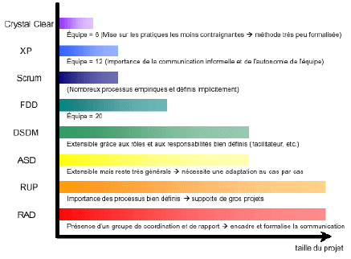
I - POURQUOI PUMA
1°) Quelques méthodes agiles :

Slide 6
I - POURQUOI PUMA
2°) Etats des lieux au niveau des méthodes agiles :
Méthodes globalement similaires
Méthodes adaptées à des typologies et à des tailles de projets spécifiques
Méthodes agiles actuelles incomplètes
Méthodes inadaptées aux besoins des organisations conséquentes
Solution : une méthode unificatrice de méthodes agiles
PUMA !

Slide 7
II - PUMA
PUMA est basé sur 4 moteurs Agiles de réflexion et d’action :
Communication
Solution
Pilotage
Réalisation

Slide 8
II - PUMA
Moteur de communication
Initialisation du Projet
Pré-session
Session
Post-session

Slide 9
II - PUMA
Moteur de solution
Aspects Stratégie et contraintes
Aspects Fonctionnels
Aspects Technologiques
Aspects Organisationnels

Slide 10
II - PUMA
Moteurs de pilotage et de réalisation
Gestion des itérations par :
Expression des Exigences
Planification
Radiateur d’informations
Maîtrise de la Vélocité
Garantir performances et qualité de la conception-développement :
Pilotage par les tests
Programmation en binôme et rotation
Refactoring.
Intégration et build continus

Slide 11
II - PUMA
Pour appliquer PUMA
Plan d’action :
Evaluer
Anticiper
Mettre en œuvre & Mesurer

Slide 12
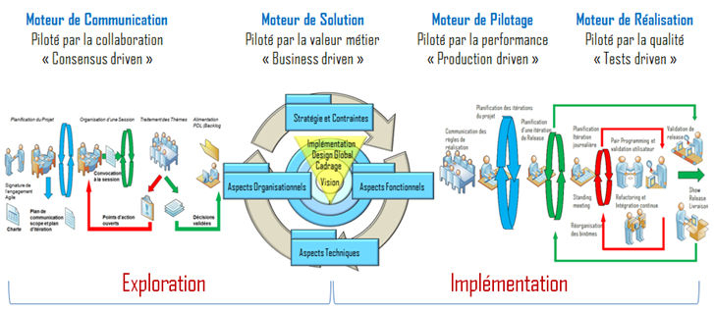
II - PUMA
Enchainement des moteurs

Slide 13
CONCLUSION
Généralisation
Facilité
Utilisation des principes communes aux méthodes agiles
Sélection des pratiques spécifiques suivant le projet
PUMA

